Slide 1
Von der Theorie zur Hypothese
Forschungsdesign

Slide 2
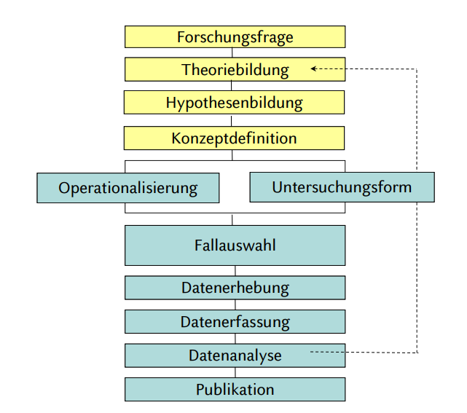
Der Idealisierte Forschungsprozess

Slide 3
Eine Einfache Forschungssituation
X
Theorie und Hypothesen
Y
a
Empirie und Forschungsdesign
b
Notes:
Nach Jahn 2006 Kapitel 6
Beispiel – Armut macht Populistisch

Slide 4
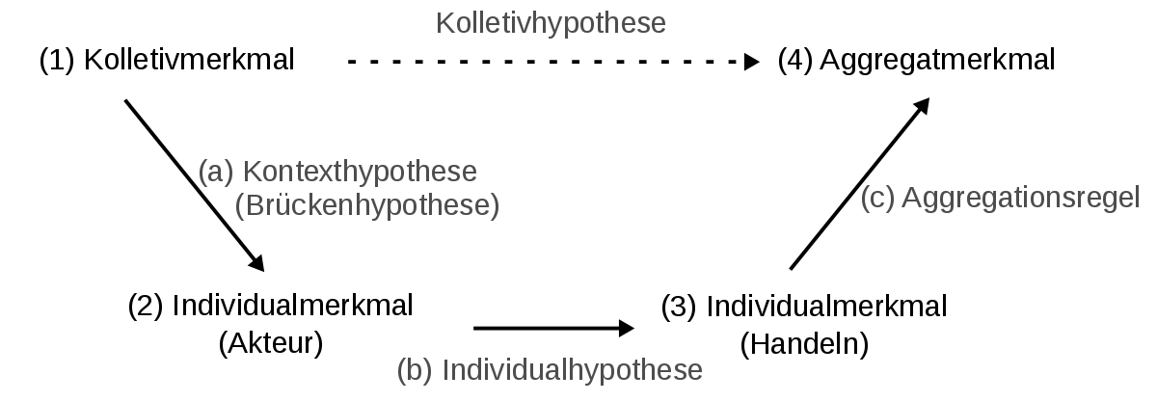
Die Untersuchungsebene und Aggregation
Notes:
Wichtig – Nicht das gleiche wie im Bild vorher

Slide 5



Ökologischer Fehlschluss

Slide 6
Die Untersuchungsebene und Aggregation

Slide 7
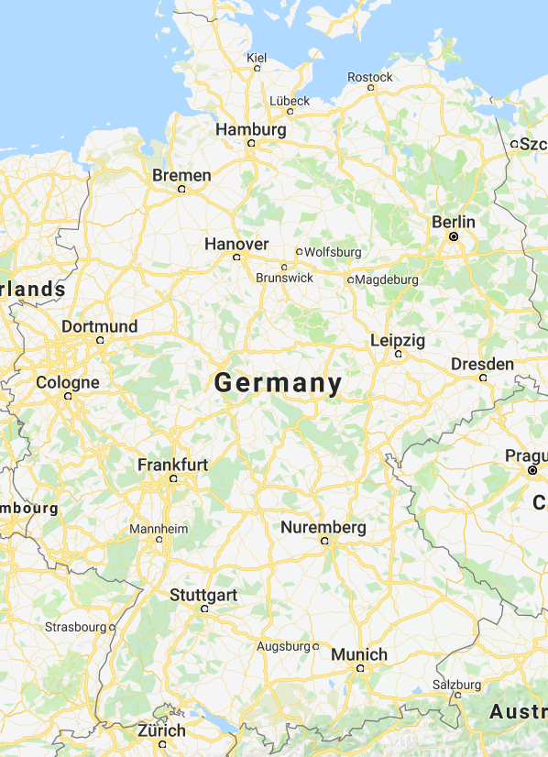
Theorien als Karte
Aggregation Notwendig
Grad des Details → Abhängig von der Forschungsfrage

Slide 8
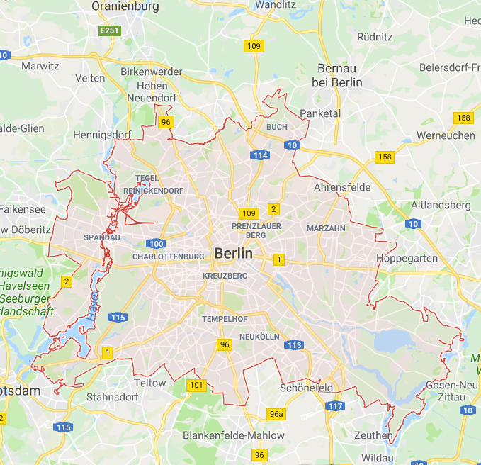
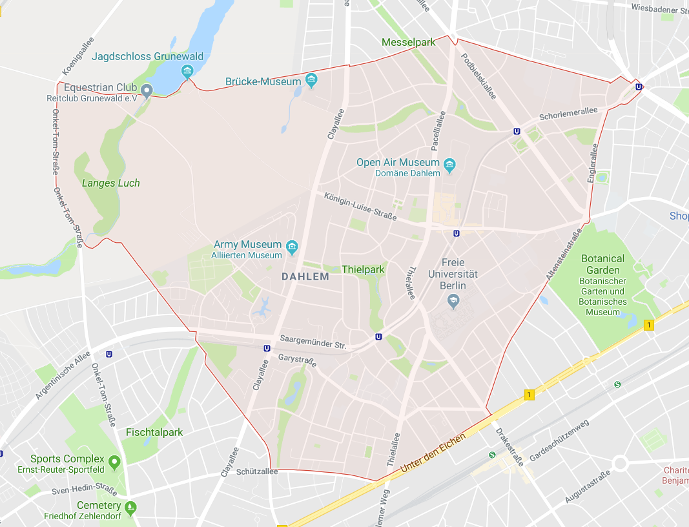

Slide 9
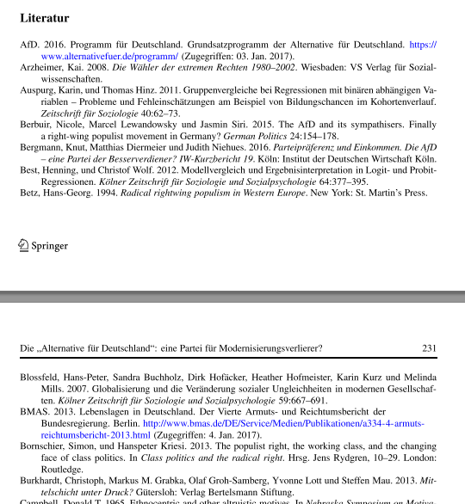
Woher kommen Theorien und Hypothesen?
Bestehende Literatur
Bestehende Theorien → Deduktive Hypothesen
Bestehende Befunde -→ Induktive Hypothesengenerierung
Lesen Lesen Lesen

Slide 10
Was macht eine gute Theorie aus?
Falsifizierbarkeit
Klare Konzepte und Messungen
So konkret wie möglich
So allgemein wie möglich
Kausaltheorien können keine Kausalität beweisen

